Slide 1

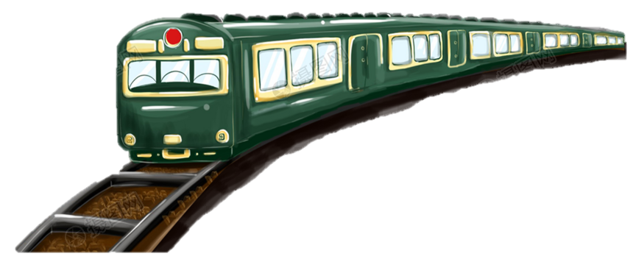
PHÒNG GIÁO DỤC VÀ ĐÀO TẠO QUẬN LONG BIÊN TRƯỜNG MẦM NON GIANG BIÊN
LĨNH VỰC PHÁT TRIỂN NGÔN NGỮ
Đề tài: Thơ “ Con tàu”
Lứa tuổi: 24- 36 tháng
Giáo viên: Bùi Thị Thu Hằng
Nguyễn Thị Thanh Nga
Năm học: 2024- 2025

Slide 2


ỔN ĐỊNH TỔ CHỨC

Slide 3

Thơ: Con tàu
Tác giả: Định Hải

Slide 4
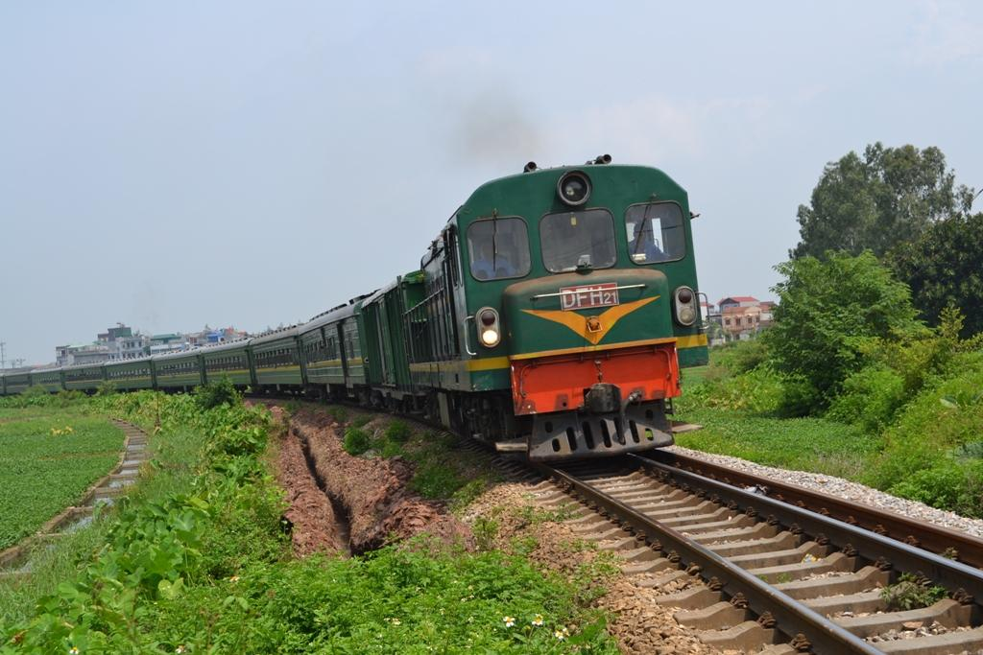
Xình xịch xình xịch
Con tàu xanh xanh
Nó chạy nhanh nhanh
Còi reo vui quá
Tu...tu...tu...tu…..

Slide 5






ĐÀM THOẠI

Slide 6

CÔ VỪA ĐỌC CHO CẢ LỚP NGHE
BÀI THƠ GÌ?

Slide 8

BÀI THƠ DO AI SÁNG TÁC ?

Slide 9

BÀI THƠ NÓI VỀ PHƯƠNG TIỆN GÌ?

Slide 10

CON TÀU
CÓ MÀU GÌ ?

Slide 11

Tàu chạy như thế nào

Slide 12

TIẾNG CÒI TÀU
KÊU NHƯ THẾ NÀO ?

Slide 13

HOẠT ĐỘNG 3:
DẠY TRẺ ĐỌC THƠ

Slide 14

KẾT THÚC:
HÁT: ĐOÀN TÀU NHỎ XÍU

Slide 15



Xin cảm ơn
các Cô giáo đã về dự tiết học

